Slide 2
二 图形的初步认识(二)
第3课时 认识图形(3)

Slide 3
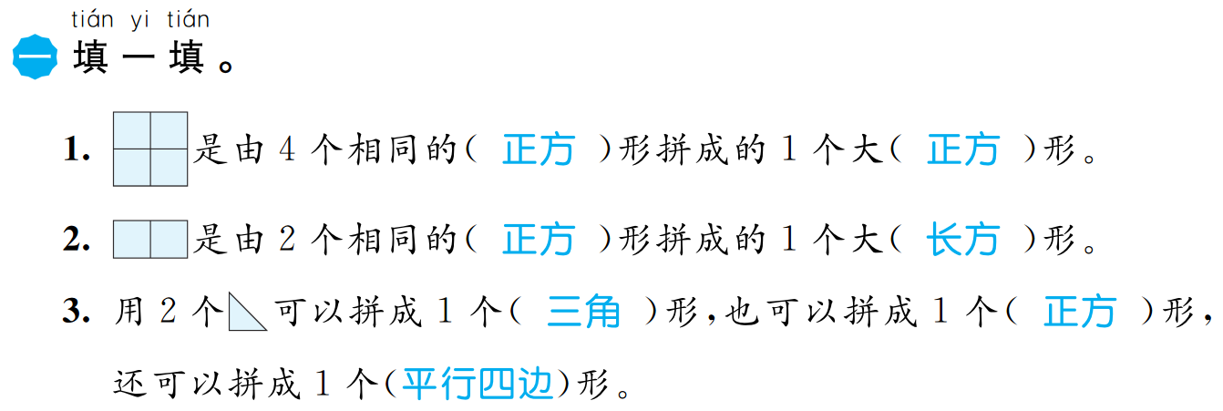

Slide 4
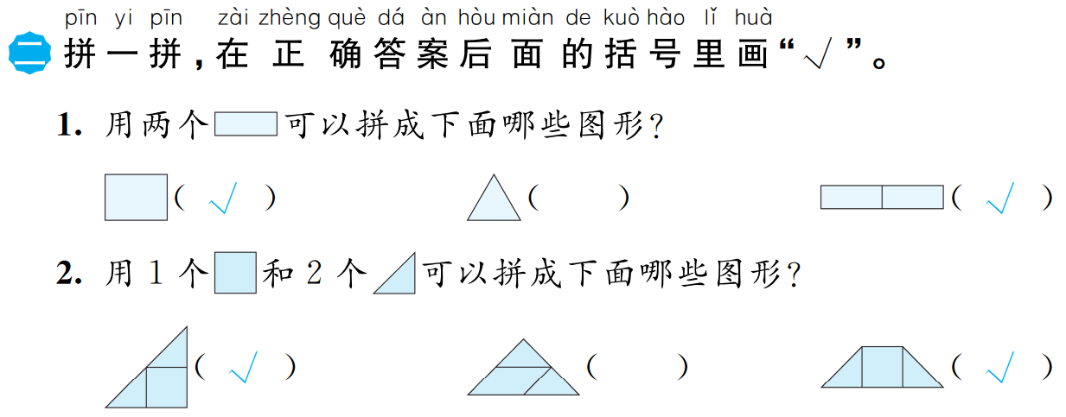

Slide 5
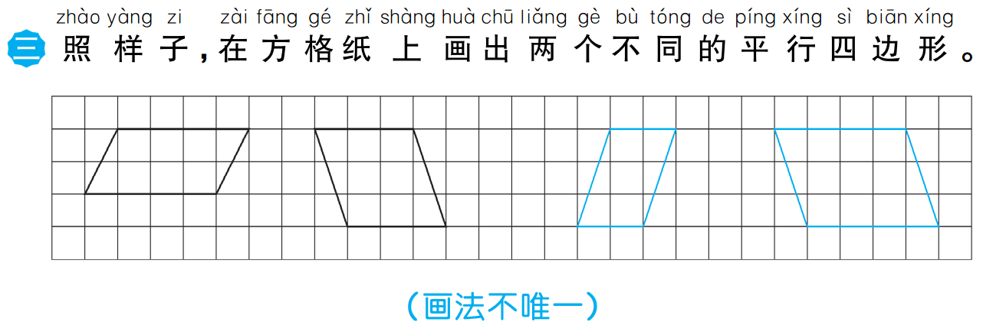

Slide 6
